Slide 1
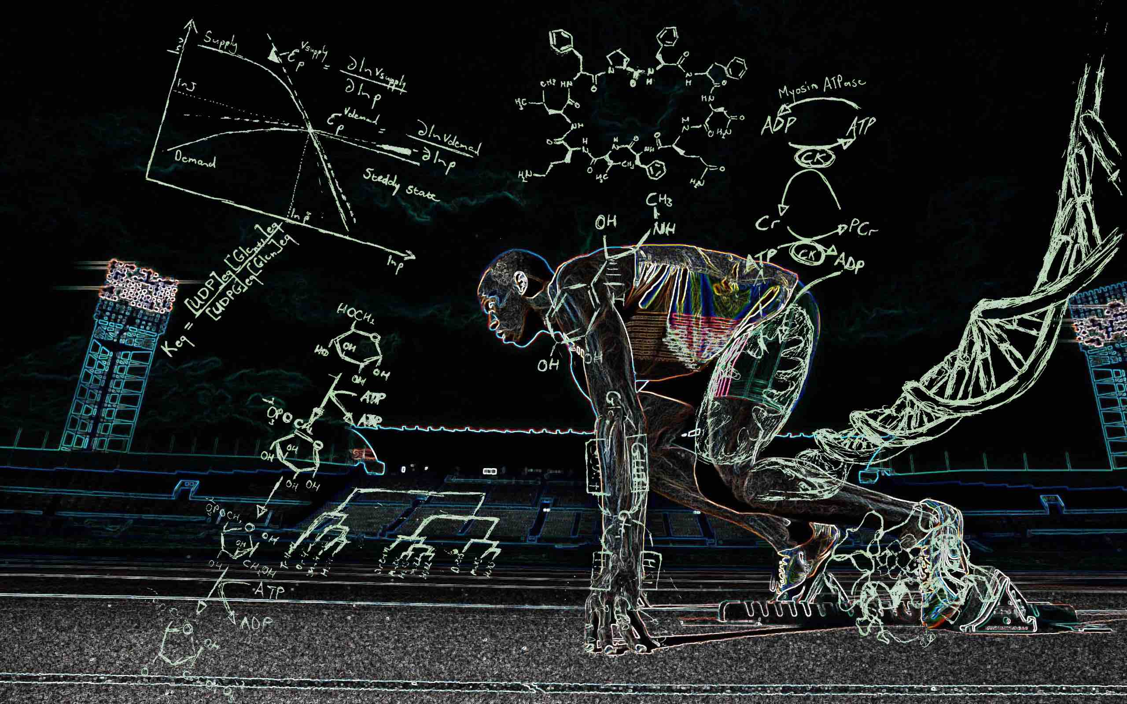
第11章
氨基酸代谢

Slide 2
氨基酸的分解代谢
氨基酸分解代谢开始于转氨基作用， 通过联合脱氨基作用将—NH₂脱去，产物α-酮酸和NH₃进一 步进行代谢转变。

Slide 3
一、转氨基作用
α -氨基酸和α -酮酸之间氨基的转移作用。在转氨酶的作用下， α -氨基酸的氨基转移到α -酮酸上，其变为相应的酮酸，而原来的酮酸变为相应的氨基酸。

Slide 4
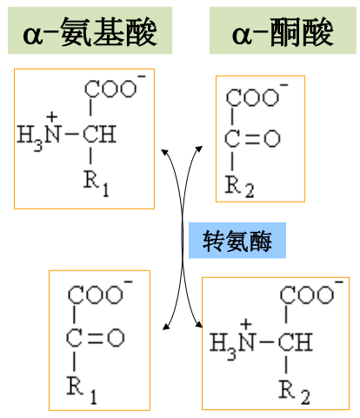
转氨酶：
①存在于线粒体和胞液中
②绝大多数转氨酶以α -酮 戊二酸为-NH₂受体，少数 以草酰乙酸为-NH₂受体。
③辅酶是磷酸吡哆醛

Slide 5
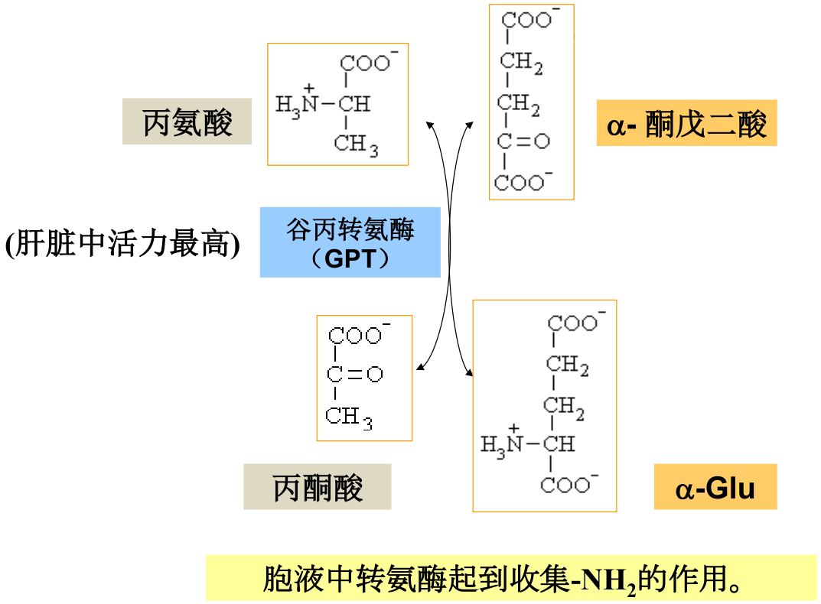

Slide 6
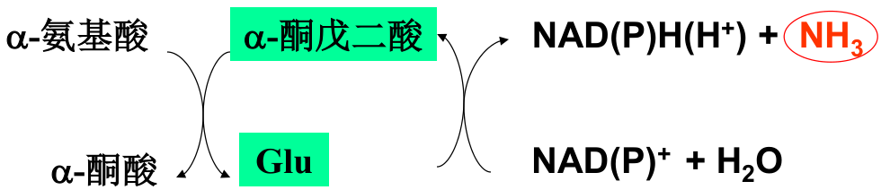
二、联合脱氨基作用
定义：转氨基和氧化脱氨基作用相配合，称联合脱氨基作用。
以Glu脱氢酶为中心的联合脱氨基作用

Slide 7
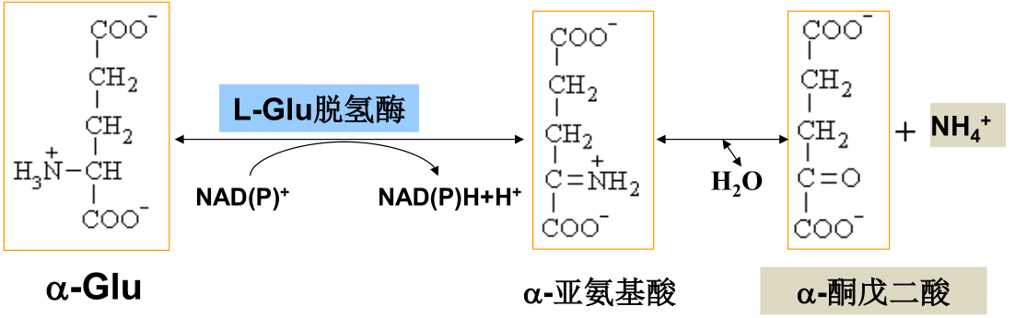
L-Glu脱氢酶:
①位于线粒体内
② 脱氨基活力最强的酶
当机体能量不足时，Glu氧化脱氨基活性加强，对氨基酸分解供能起到调节作用。

Slide 8
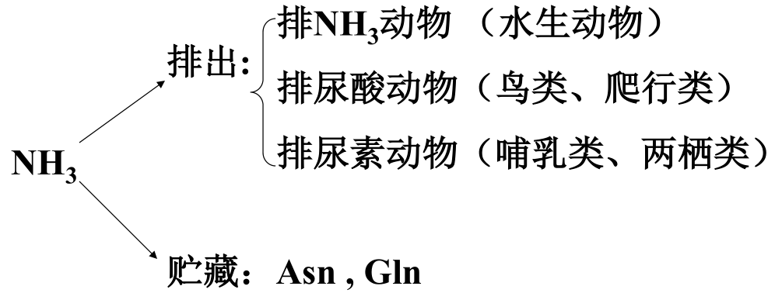
三、氨基酸分解产物的代谢
(一) NH₃的代谢转变

Slide 9
尿素的生成
（1）部位：肝脏
（2）氨向肝脏的运输
以谷氨酰胺形式运输
生物体各组织氨基酸代谢产生的NH₃主要以谷氨酰胺的形式被运至肝脏。谷氨酰胺是中性分子，容易透过细胞膜，进入血液循环，是氨转运的主要方式。
到达肝脏的谷氨酰胺在谷氨酰胺酶的作用下释放出NH₃，并生成谷氨酸。NH₃可直接进入尿素循环。谷氨酸氧化脱氨后生成的NH₃也可进入尿素循环。

Slide 10
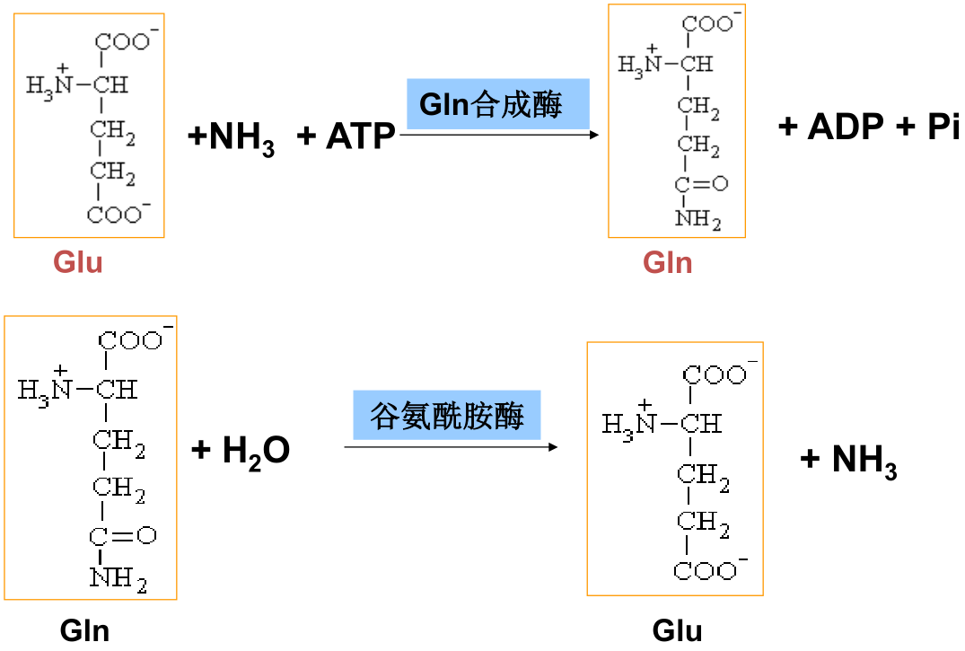

Slide 11
（3）生成机制
尿素循环（鸟氨酸循环，脲环）
分成三个阶段：
I. 鸟氨酸 → 瓜氨酸（线粒体中）
II. 瓜氨酸 → 精氨酸（细胞质中）
III. 精氨酸 → 尿素（细胞质中）

Slide 12
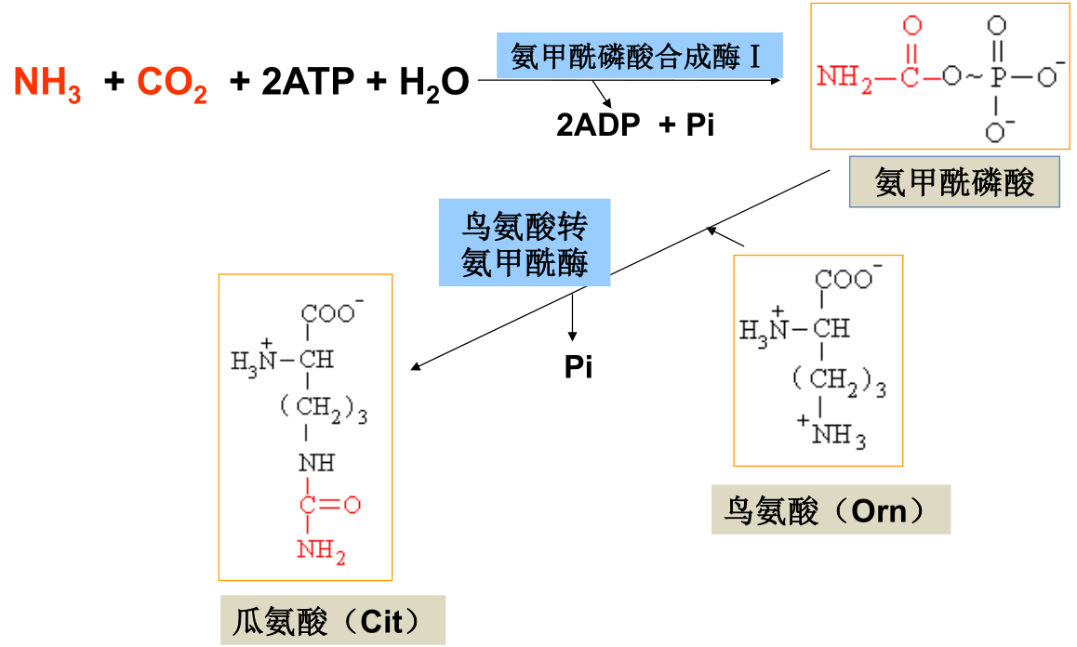
I. 鸟氨酸 → 瓜氨酸（线粒体中）
Notes:
限速酶

Slide 13
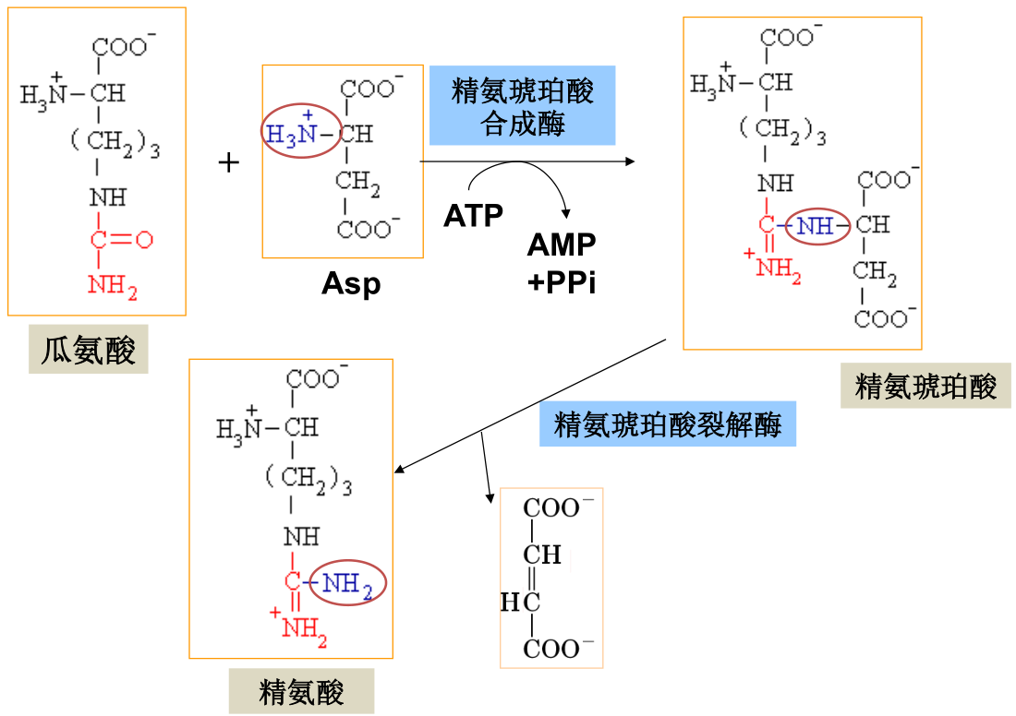
II. 瓜氨酸 → 精氨酸（细胞质中）

Slide 14
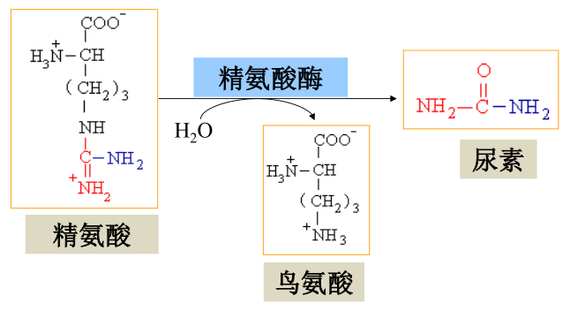
III. 精氨酸 → 尿素（细胞质中）

Slide 15
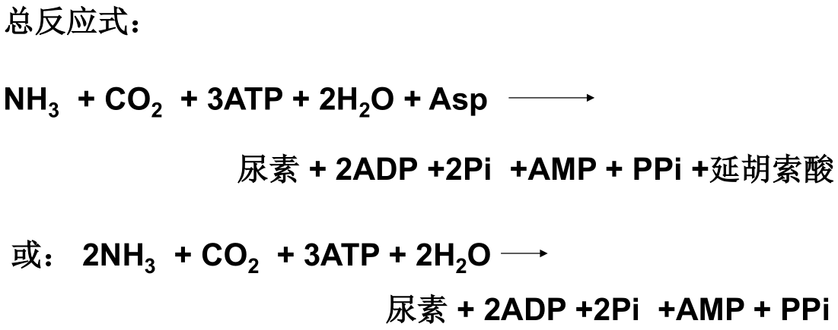
• 尿素循环小结：
(1) 每生成1分子尿素，消除2分子氨基氮，1分子CO₂ , 消耗4个高能磷酸键。

Slide 16
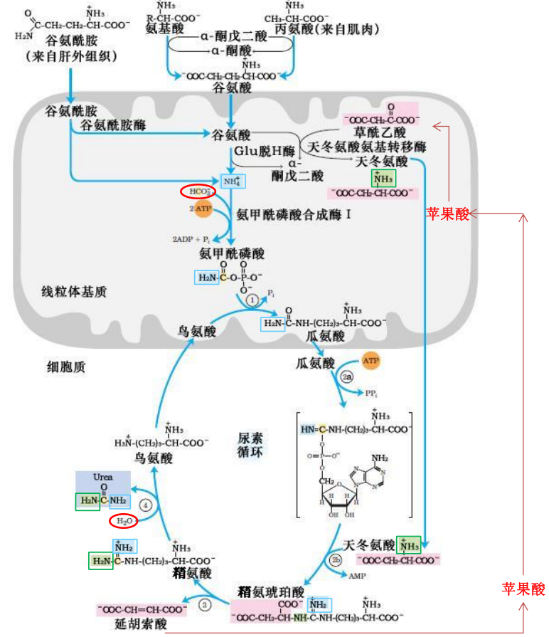

Slide 17
(2) 中间物Orn、Cit 、Arg循环使用，总量不变， 保证循环的正常进行。
(3) 在线粒体和细胞质两部分进行，有利于生物体自身保护。
• 生理意义：
解除氨毒，减少呼吸作用产生的CO₂溶于血液所带来的酸性。

Slide 18
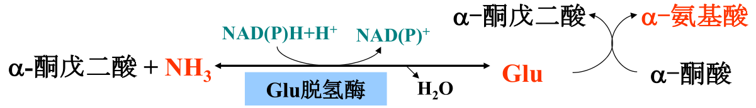
（二）α-酮酸的代谢转变
1. 再合成氨基酸— 还原氨基化

Slide 19
2. 进入糖、脂代谢（分解放能 or 合成糖和脂肪）
生糖氨基酸（14）：可生成糖代谢中间物丙酮酸、 α-酮戊二酸、琥珀酰CoA、延胡索酸、草酰乙酸的氨基酸。包括： Ala , Thr, Gly , Ser, Cys ; Glu, Gln, Pro, Arg, His; Met, Val ; Asp, Asn
生酮氨基酸（2）：凡可生成酮体的氨基酸。包括：Leu, Lys
生糖生酮氨基酸（4）：即可生糖又可生成酮体的氨基酸。包括： Phe, Tyr, Trp, Ile

Slide 20
